Slide 1
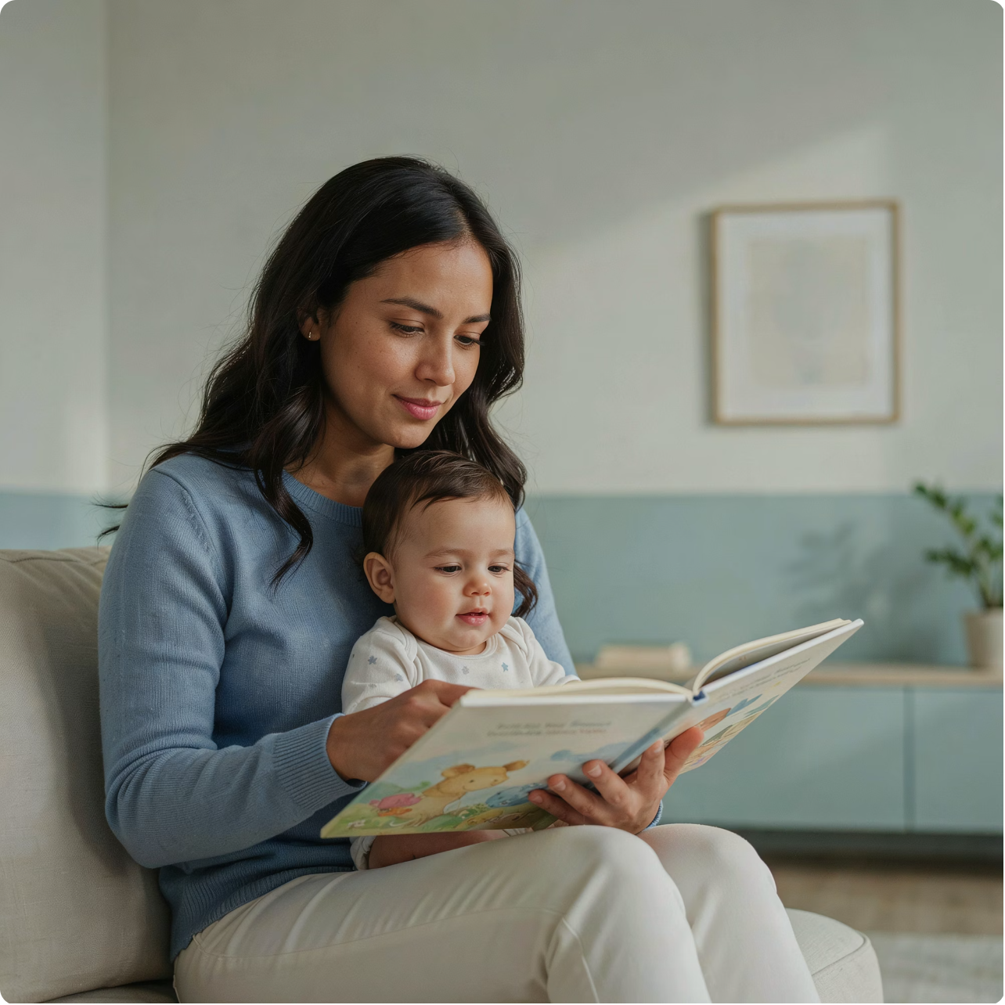

PILOTO CLÍNICO 2026
Nacidos para Leer Perú
Promoviendo el desarrollo infantil desde el nacimiento mediante la lectura compartida.
Propuesta de Leer en familia para clínicas privadas del Perú
Confidencial | Documento preparado exclusivamente para la evaluación de Clínica [ ].

Slide 2
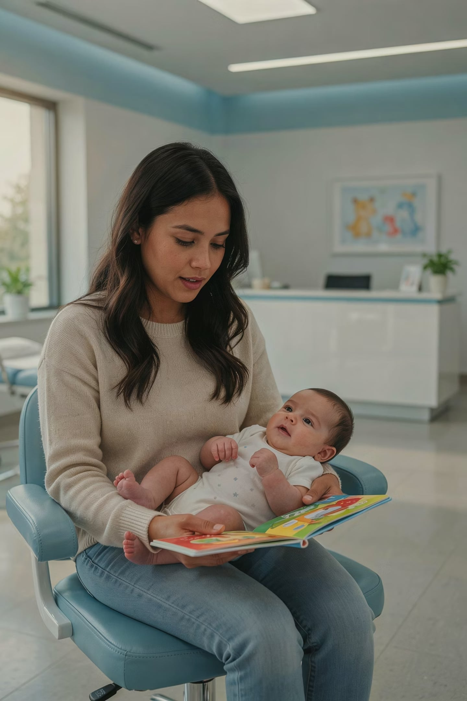
Cada consulta pediátrica es una oportunidad única para cambiar el futuro de un niño
Cobertura total
Casi todos los niños asisten a controles desde el nacimiento.
Confianza
El pediatra es la voz más creíble para las familias.
Continuidad
Refuerzo del mensaje en cada control programado.
Eficiencia
Sin nueva infraestructura: integrado al sistema existente.
2
www.leerenfamilia.pe

Slide 3
La consulta pediátrica se convierte en el punto de partida para crear hábitos de lectura
Un modelo probado que transforma millones de familias.
▶ Video: Reach Out and Read
60 – 90 segundos
Reach Out and Read es un programa desarrollado en Estados Unidos hace más de 35 años, que integra la promoción de la lectura a la atención pediátrica desde el nacimiento.
reachoutandread.org
3
www.leerenfamilia.pe

Slide 4
¿Por qué ahora?
Evidencia científica
Experiencia local
35+ años de investigación respaldan la lectura temprana como estándar global.
Leer en Familia demuestra el interés genuino de las familias peruanas.
Consulta pediátrica
Modelo Peruano: Nacidos para Leer Perú
El canal pediátrico llega a todos los niños desde el primer día de vida.
Plataforma sostenible y escalable, del sector privado al sistema público.
4
www.leerenfamilia.pe

Slide 5
La evidencia científica respalda esta intervención
4×
📖
Más lectura en familia
Mejor desarrollo del lenguaje
Los padres que participan en programas de promoción de la lectura tienen hasta cuatro veces más probabilidades de leer con sus hijos.
La lectura compartida desde los primeros meses favorece el desarrollo del lenguaje y las habilidades de alfabetización temprana.
High et al.; Mendelsohn et al.
Zuckerman et al.; American Academy of Pediatrics.
35+
6M
Años de trayectoria
Niños al año
Reach Out and Read ha sido implementado durante más de tres décadas como parte de la atención pediátrica en Estados Unidos.
Cada año, Reach Out and Read llega a más de seis millones de niños y sus familias en todo el país.
Reach Out and Read.
Reach Out and Read.
La American Academy of Pediatrics recomienda promover la lectura compartida desde el nacimiento como parte de la atención pediátrica. Fuente: Council on Early Childhood, American Academy of Pediatrics (2014).
5
www.leerenfamilia.pe

Slide 6

La experiencia local que respalda esta iniciativa
Antes de llevar la promoción de la lectura al entorno pediátrico, existe una experiencia en Perú que demuestra la capacidad de movilizar familias y construir alianzas para promover la lectura desde la primera infancia.
600
300
200
Familias incluidas
Familias acompañadas
Promotores capacitados
En el proyecto de promoción de la lectura familiar en Perú.
Mediante visitas domiciliarias con seguimiento personalizado.
Promotores sociales formados en promoción lectora en primera infancia.
IBBY
Respaldo Internacional
International Board on Books for Young People.
Aliados institucionales de Leer en familia
6
www.leerenfamilia.pe

Slide 7
La consulta pediátrica ofrece una oportunidad única para llegar a todas las familias
Desde el nacimiento
Relación de confianza
Seguimiento continuo
Cobertura universal: la gran mayoría de niños asisten a controles pediátricos desde sus primeros días de vida.
El pediatra como guía: su consejo tiene la mayor credibilidad entre las familias en la primera infancia.
Refuerzo en el tiempo: los controles periódicos permiten consolidar el mensaje a lo largo del desarrollo.
Integración al flujo habitual
Sin procesos extra: la intervención se incorpora naturalmente a la atención existente sin carga adicional.
La consulta pediátrica convierte una recomendación basada en evidencia en una práctica sistemática de promoción del desarrollo infantil.
7
www.leerenfamilia.pe

Slide 8
Un modelo diseñado para el contexto peruano
Nacidos para Leer Perú integra evidencia internacional, experiencia local y la práctica pediátrica en un solo modelo, adaptándose a las necesidades específicas del país.
Reach Out and Read
Leer en Familia
Nacidos para Leer Perú
📊 Evidencia científica
🩺 Consejería pediátrica
📚 Entrega de libros
🇵🇪 Experiencia peruana
👨‍👩‍👧 Trabajo con familias
📖 Lectura compartida
🏥 Metodología propia de implementación
🩺 Capacitación del equipo de salud
Acompañamiento semanal durante el piloto.
📋 Evaluación de resultados y mejora
Adaptación al contexto de salud del sistema peruano.
Nacidos para Leer Perú integra evidencia internacional, experiencia peruana y una metodología propia de implementación adaptada
al sistema de salud del país.
8
www.leerenfamilia.pe

Slide 9
Modelo Operativo de Nacidos para Leer Perú
Alta del recién nacido
Primer control
Kit y registro QR
El bebé es registrado e incorporado al programa.
El médico orienta a la familia sobre lectura en voz alta.
La familia recibe el kit y queda registrada al instante.
Acompañamiento
Evaluación
Contenidos y seguimiento continuo desde el celular.
Se mide el resultado y se ajusta el modelo del piloto.
El programa se integra al recorrido habitual de la familia desde el nacimiento, sin alterar la operación clínica.
9
www.leerenfamilia.pe

Slide 10



¿Qué incluye el programa piloto?
El valor del piloto reside en un modelo integral de implementación, capacitación, acompañamiento y evaluación desarrollado por Leer en Familia.
La Clínica
Nacidos para Leer Perú
Las Familias
Capacitación al equipo
Integración al flujo asistencial
Seguimiento de indicadores
Coordinación del piloto
Kits de lectura
Plataforma de acompañamiento
Monitoreo
Evaluación de resultados
Participación voluntaria
Lectura compartida en el hogar
Interacción mediante WhatsApp
Encuesta final
Un piloto estructurado, medible y de baja carga operativa para la clínica.
Duración y acompañamiento del piloto
Etapa 1: Preparación
Etapa 2: Implementación
Etapa 3: Evaluación
2 semanas
8 semanas
2 semanas
Capacitación del equipo
Coordinación operativa
Entrega de tarjeta de bienvenida
Entrega de kits
Consejería en controles
Acompañamiento y evaluación semanal de Leer en Familia
Consolidación de resultados
Informe final
Duración total del piloto: 12 semanas, con acompañamiento semanal de Leer en Familia durante toda la etapa de implementación.
10
www.leerenfamilia.pe

Slide 11
Roles y responsabilidades
La Clínica
Nacidos para Leer Perú
Las Familias
Designar un líder del piloto
Facilitar la capacitación
Incorporar la consejería
Apoyar el seguimiento
Coordinar la implementación
Capacitar al personal
Proveer kits y materiales
Gestionar acompañamiento
Monitorear y evaluar
Participación voluntaria
Lectura compartida en el hogar
Encuesta de evaluación
Cada actor tiene responsabilidades claramente definidas para facilitar una implementación eficiente.
11

Slide 12
¿Cómo mediremos el éxito del piloto?
Kit de lectura
Acompañamiento
Frecuencia de lectura
Familias que reciben el kit de lectura completo.
Participación activa en el acompañamiento y sesiones de apoyo.
Frecuencia de lectura compartida en el hogar.
Satisfacción
Aprendizajes clave
Satisfacción general de las familias con el programa.
Lecciones aprendidas para una futura implementación a gran escala.
El piloto permitirá evaluar tanto la implementación como la experiencia de las familias.
12
www.leerenfamilia.pe

Slide 13
Beneficios para la clínica
Fortalece la atención integral
Diferencia la experiencia de las familias
Refuerza el compromiso institucional
Integra la promoción de la lectura como parte del desarrollo infantil temprano.
Incorpora un servicio con alto valor percibido durante la atención pediátrica.
Contribuye a la promoción de la salud y la prevención desde los primeros años de vida.
Posiciona a la clínica como referente
Lidera una iniciativa innovadora basada en evidencia científica y experiencia internacional.
Un programa que genera valor para los niños, las familias y la clínica.
13
www.leerenfamilia.pe

Slide 14





Del piloto a una implementación sostenible
Piloto
Evaluación
Ajustes
Escalamiento progresivo
Integración permanente
El piloto permitirá adaptar el modelo antes de su implementación a mayor escala.
14
www.leerenfamilia.pe

Slide 15
Próximos pasos: Implementación del programa
Validación de la propuesta
Revisión y aprobación final de los detalles del programa con stakeholders clave.
Definición de la clínica piloto
Selección y confirmación del centro pediátrico para la fase de prueba.
Planificación conjunta
Diseño detallado de la estrategia de implementación con los equipos de la clínica.
Capacitación del equipo
Formación del personal médico y administrativo en los protocolos del programa.
Inicio del piloto
Lanzamiento oficial del programa en la clínica piloto y monitoreo inicial.
El programa puede implementarse mediante un proceso estructurado y colaborativo.
15
www.leerenfamilia.pe

Slide 16
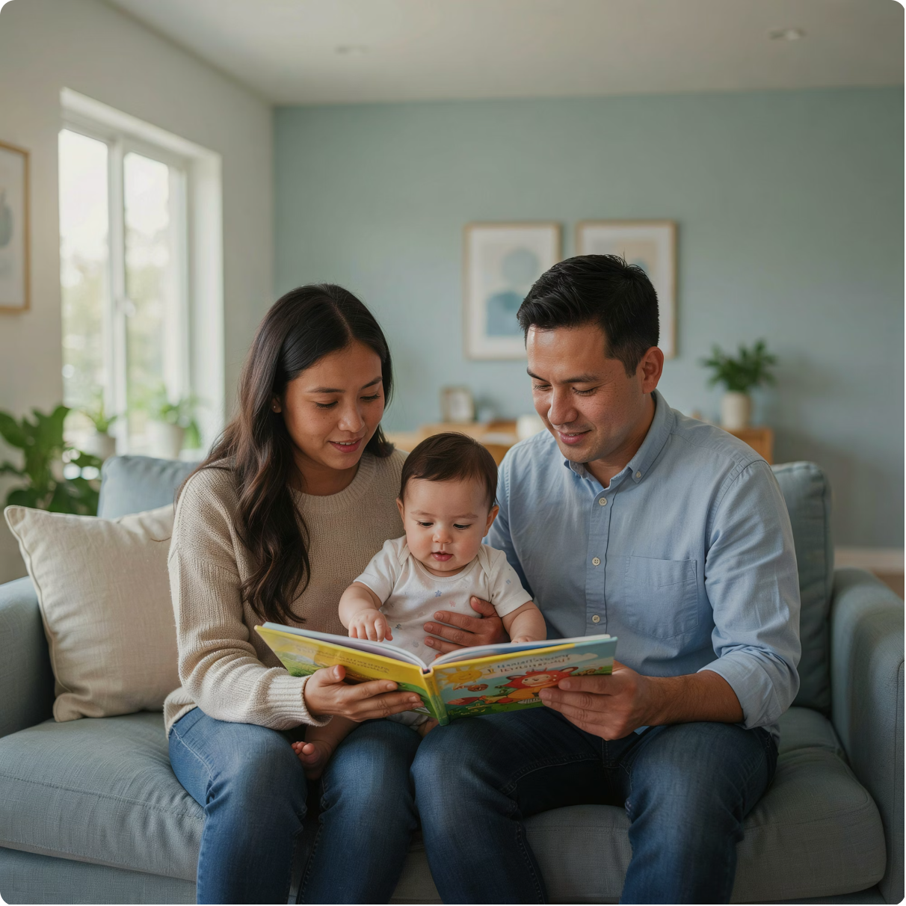
¿Les gustaría que la Clínica … sea la primera clínica del Perú en incoporar la promoción de la lectura como parte de la atención pediátrica desde el nacimiento?
Leer en Familia está en condiciones de iniciar el piloto en septiembre de 2026, en coordinación con el equipo de la clínica.
Confidencial | Documento preparado exclusivamente para la evaluación de Clínica [ ].
16
www.leerenfamilia.pe

